Slide 1
老司机学Go之
Gin套路速学篇
快
帅
酷
刻意训练自己的技术套路
讲师：沈逸

Slide 2
第三篇:gin+Redis简学
使用"装饰器模式"实现Redis缓存的封装基本套路

Slide 3
文档
首先进入
https://github.com/gomodule/redigo
文档：https://godoc.org/github.com/gomodule/redigo/redis#pkg-examples

Slide 4
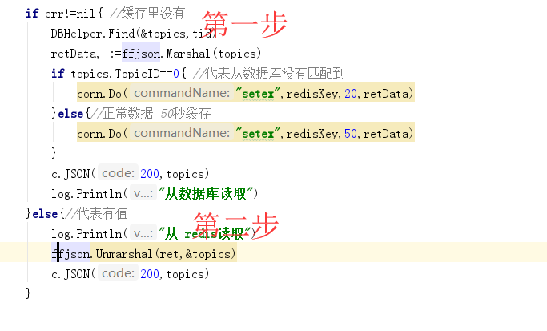
上节课

Slide 5
写个装饰器函数
其实就是一个 高阶函数
func CacheDecorator(h gin.HandlerFunc) gin.HandlerFunc{
return func(context *gin.Context) {
}
}
//路由部分只要这么写就行了
v1.GET("/:topic_id",CacheDecorator(GetTopicDetail))

Slide 6
目标函数修改
func GetTopicDetail(c *gin.Context) {
tid:=c.Param("topic_id")
topics:=Topics{}
DBHelper.Find(&topics,tid)
c.Set("dbResult",topics) //这是关键部分
}

Slide 7
为了更通用些
加入一些参数
func CacheDecorator(h gin.HandlerFunc,param string,redKeyPattern string,empty interface{})
1、param是获取的参数ID，因为装饰器并不知道获取的ID参数是什么
2、redKeyPattern 是redis中key的格式 ，因为装饰器也并不知道redis存的key是什么形式
3、empty 传入一个空对象，用于转化

Slide 8
代码部分
tid:=context.Param(param)
conn:=RedisDefaultPool.Get()
defer conn.Close()
redisKey:=fmt.Sprintf(redKeyPatter,tid)
ret,err:=redis.Bytes(conn.Do("get",redisKey))
if err!=nil { //缓存里没有
h(context)
dbResult,exists:=context.Get("dbResult")
if !exists {
dbResult=empty
}
retData,_:=ffjson.Marshal(dbResult)
conn.Do("setex",redisKey,20,retData)
context.JSON(200,dbResult)
log.Println("从数据库读取")
} else {
log.Println("从 redis读取")
ffjson.Unmarshal(ret,&empty)
context.JSON(200,empty)
}

Slide 9
欢迎加入我们的QQ群
程序员在囧途教育QQ群
606976586

